Slide 1
Kube
CSS framework

Slide 2
О фреймворке
Kube - был создан для для быстрой разработки веб-сайтов с использованием уже готового настраиваемого кода.
Разработчик уверяет, что потребуется меньше минуты, чтобы начать писать проект с использованием Kube.

Slide 3
Поддерживаемые браузеры
Google Chrome
Microsoft Edge
Mozilla FireFox
Apple Safari
Поддерживаются последние стабильные версии во всех выше указанных браузерах.

Slide 4
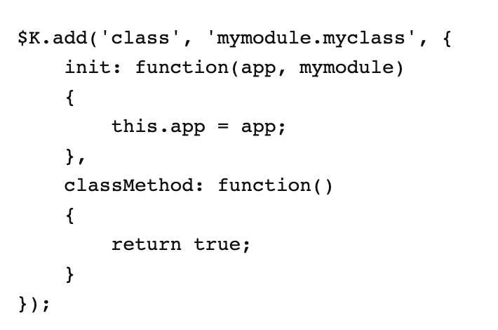
CSS фраймворк?
Разработчик уверяет, что Kube - css framework, на самом деле Kube также использует и JavaScript и язык SASS для упрощения верстки. Благодаря такому подходу можно изменять возможности компонентов.
Например, следующим образом создается класс, расширяющий функции приложения:

Slide 5
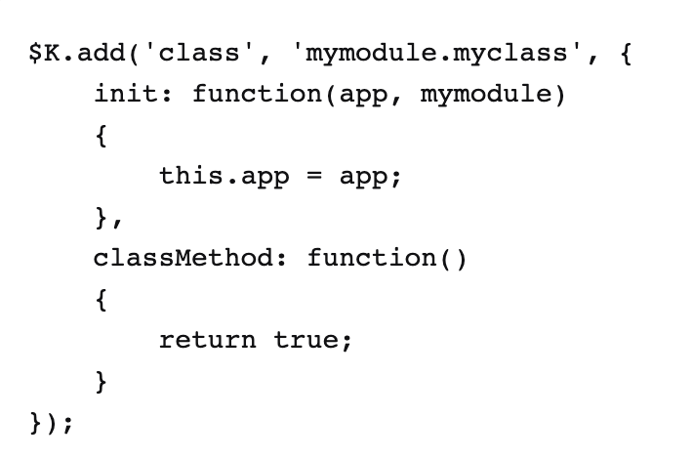
Модуль
Базовая единица приложения в Kube - это модуль. Модуль является отдельным компонентом нашего графического интерфейса, например кнопкой или таблицей.
Добавление модуля в приложение:

Slide 6
Какие есть модули
Kube содержит следующие модули:
Предупреждения
Навигации
Кнопки
Выпадающие меню
Сетки
Таблицы
Переключатели
И множество других компонентов для быстрого макетирования интерфейсов.
Каждый из них обладает несколькими готовыми стилями оформления.

Slide 7
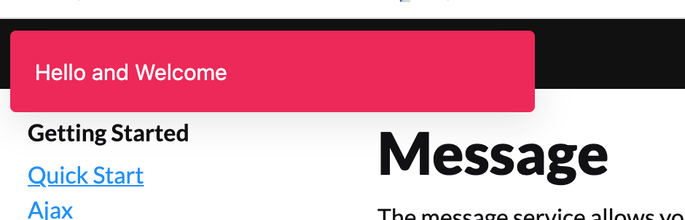
Сервисы
Приложение является ядром всего фреймворка. И поскольку фреймворк использует JavaScript в приложении можно использовать ряд готовых сервисов, таких как: переводы, анимации, модели, оповещения, шкалы, сообщения, передача/получение данных на сервере. Все это реализовано в виде готовых сервисов.

Slide 8
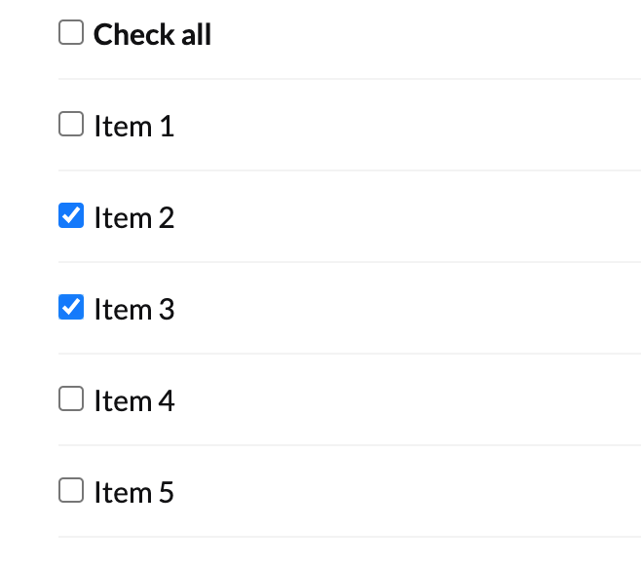
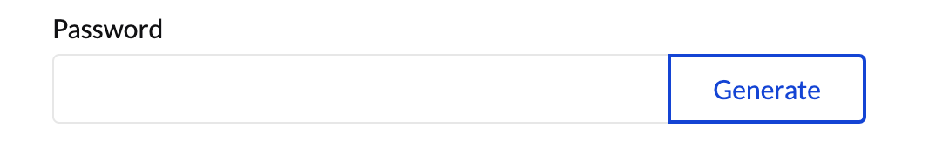
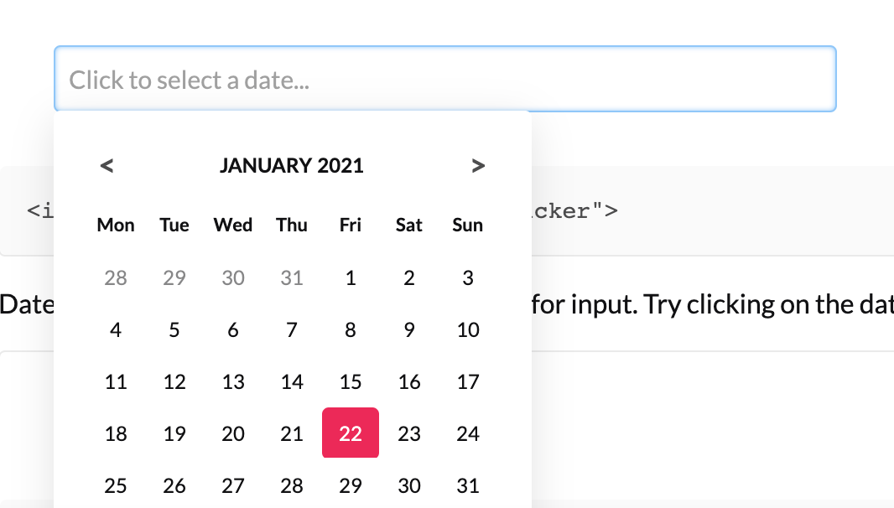
Аддоны
Дополнения в фреймворке реализуют совокупность модулей в виде готовых, небольших компонентов, например, списков, полей для поисковых запросов, полей для загрузки файлов, полей для внесения даты с выпадающим календарем и других комбинированных в различном виде модулей.

Slide 9
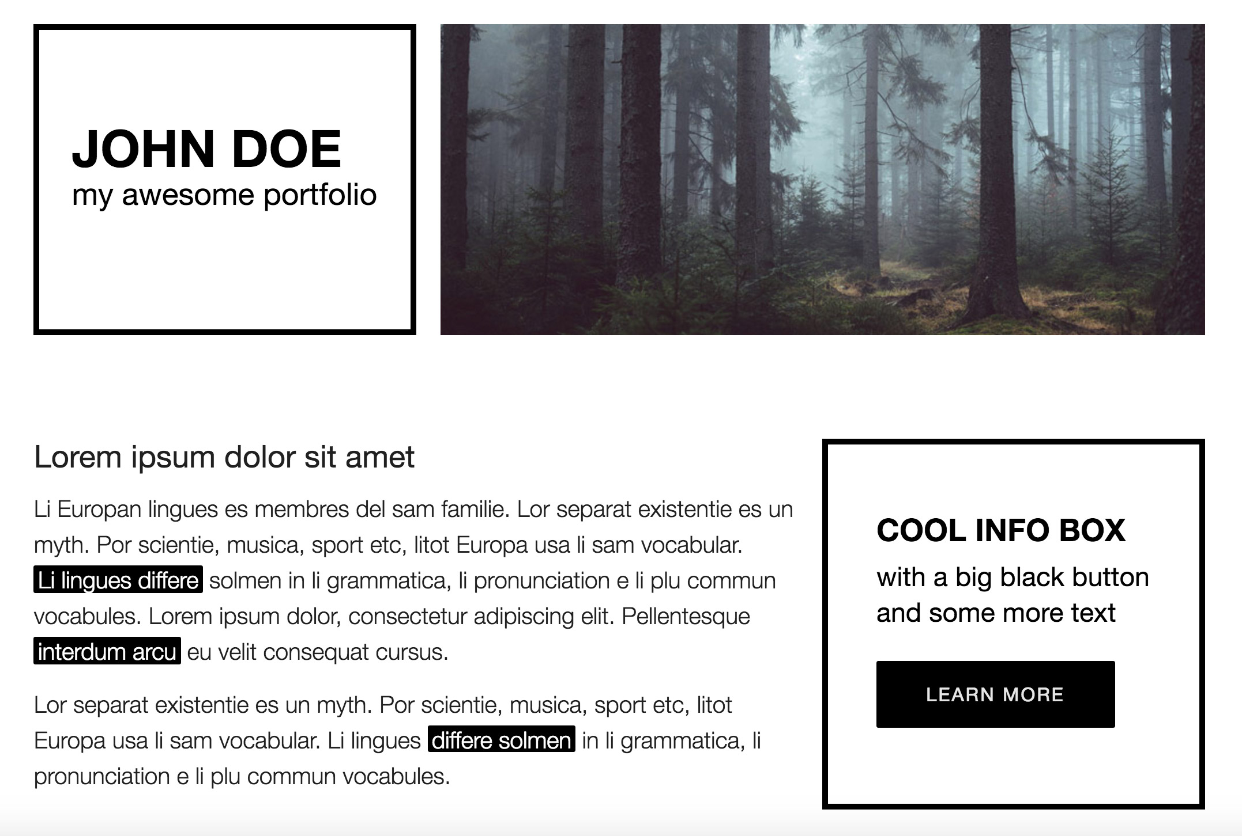
Пример простой страницы с использованием Kube

Slide 10
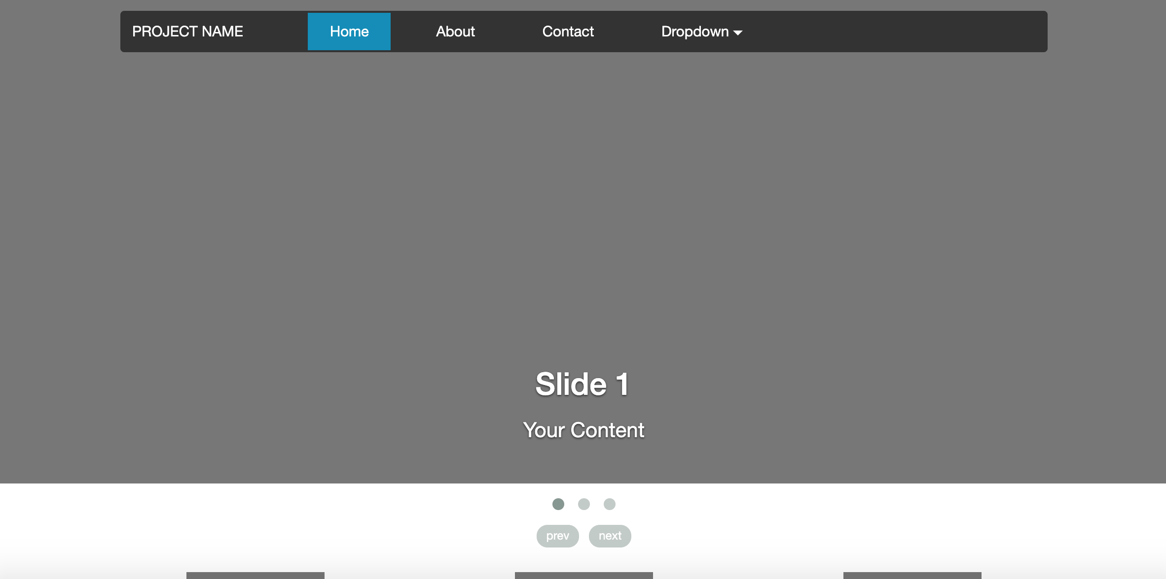
Еще пример

